Slide 1
Конструктор блок-схем
Работа с редактором

Slide 2
Содержание урока
Запуск конструктора блок-схем
Среда конструктора блок-схем
Приемы рисования блок-схемы
Сохранение блок-схемы в файл
Запись операторов

Slide 3
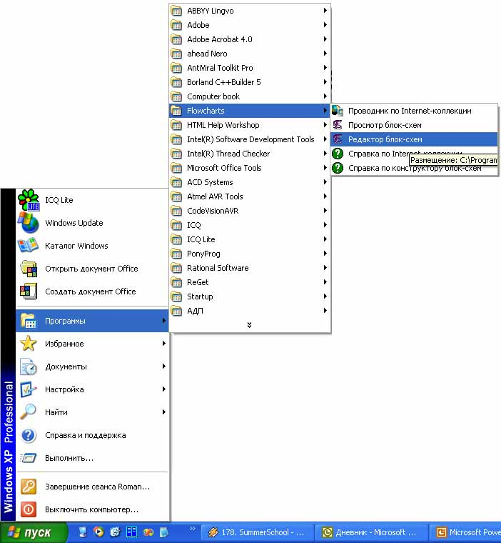
Запуск конструктора
Щелкните по «Редактор блок-схем»
Выберите пункт «FLOWCHARTS»
Выберите пункт «ПРОГРАММЫ»
Нажмите «ПУСК»

Slide 4
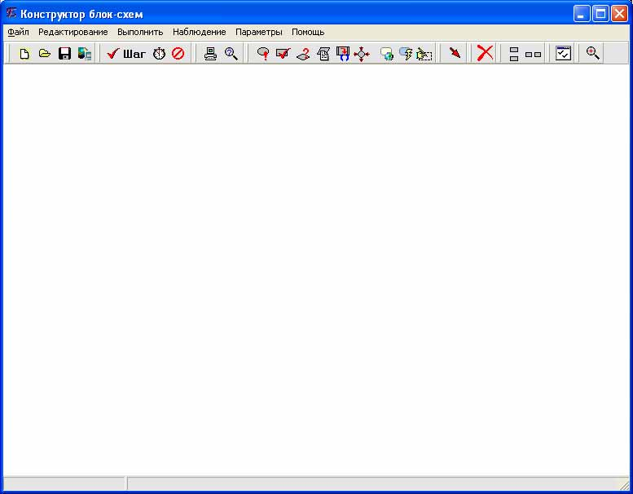
Рабочая среда
Главное меню
Кнопочная панель
Рабочее поле
Строка статуса

Slide 5
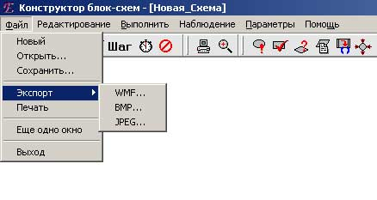
Главное меню - Файл
Данный раздел меню отвечает за работу с файлами: открытие, сохранение, печать, экспорт в графические форматы.
Соответствующие кнопки:
- новый документ
- открыть документ
- сохранить документ

Slide 6
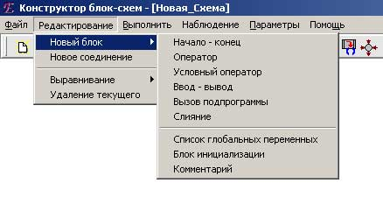
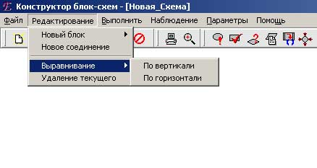
… - Редактирование
Данный раздел меню отвечает за рисование блок-схмы. Позволяет создавать новые блоки и соединять их …
Позволяет автоматически выравнивать группу блоков по вертикали или горизонтали
Соответствующие кнопки:
- разные блоки
- создание соединения
- выравнивания
- удаление текущего

Slide 7
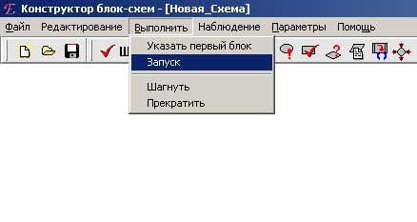
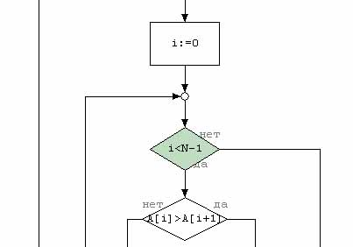
… - Выполнение
Данный раздел меню позволяет пошагово исполнять блок-схему
Текущий блок
Соответствующие кнопки:
- сделать шаг
- шагать по таймеру
- останов исполнения

Slide 8
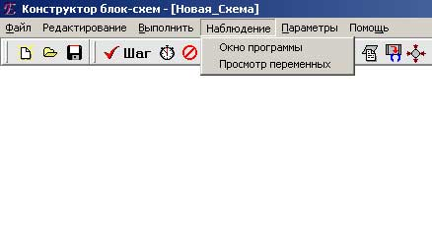
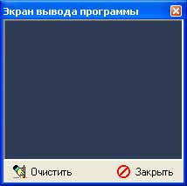
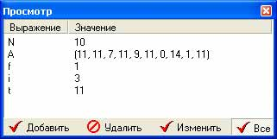
… - Наблюдение
Данный раздел меню позволяет просматривать содержимое переменных во время выполнения программы, а также отображать «экран вывода».
-вызов экрана вывода программы
-вызов просмотра переменных

Slide 9
Пример работы
Создадим каркас блок-схемы для поиска максимума из двух чисел

Slide 10
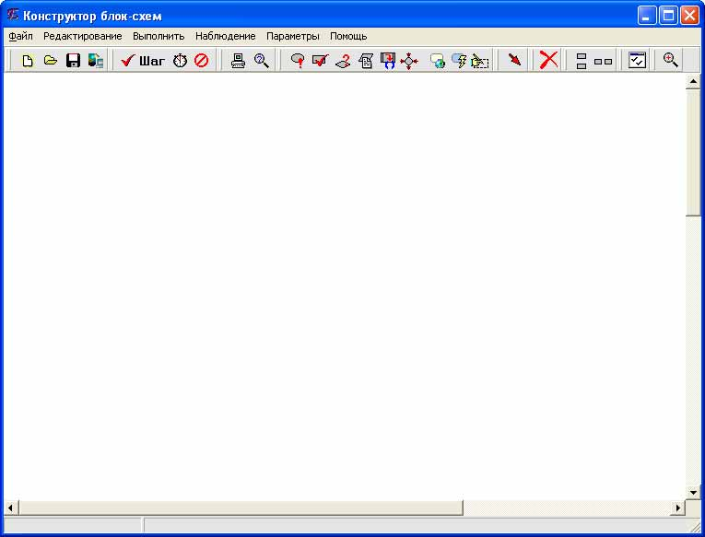
Запустим редактор
Палитра блоков

Slide 11


Создание блока - выбор
До щелчка:
После:
Щелкните мышью
Текущий блок
Выберите тип блока из палитры.
В нашем примере мы сначала создадим «начало».

Slide 12
Создание блока - размещение
Щелкните мышью
Теперь нужно разместить выбранный блок в поле редактирования.
Для этого просто щелкните мышью в нужное место.

Slide 13
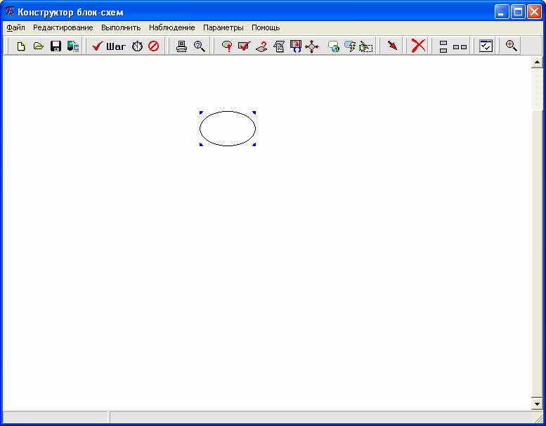
Блок создан
Так мы создали один блок «начало».
Аналогично добавим три блока «ввод / вывод», «условие», два «оператора», «слияние» и еще одно «окончание».

Slide 14
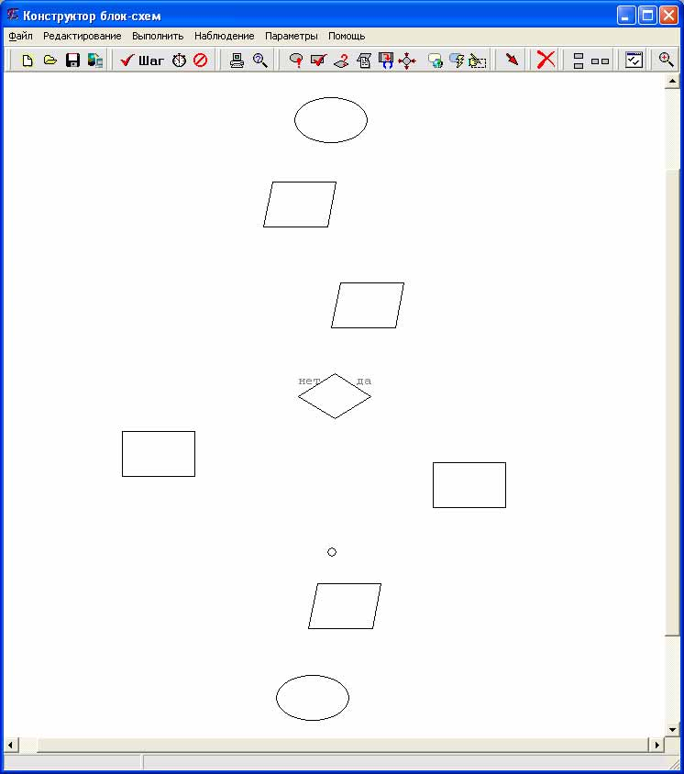
Блоки созданы
Мы создали все блоки.
Теперь рассмотрим приемы работы с блоками…

Slide 15
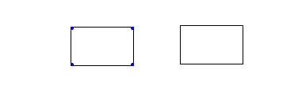
Текущий блок
Во время редактирования текущие блоки выделен четырьмя синими точками.
Выбор блока осуществляется щелчком мыши
Текущий блок

Slide 16
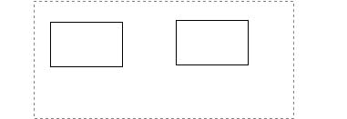
Группа блоков
Выделить группу можно двумя способами:
Удерживая Shift щелкнуть мышью по очереди по блокам
Растянуть мышью «резиновый» прямоугольник
Здесь нажали
кнопку мыши
Здесь отпустили
кнопку мыши

Slide 17
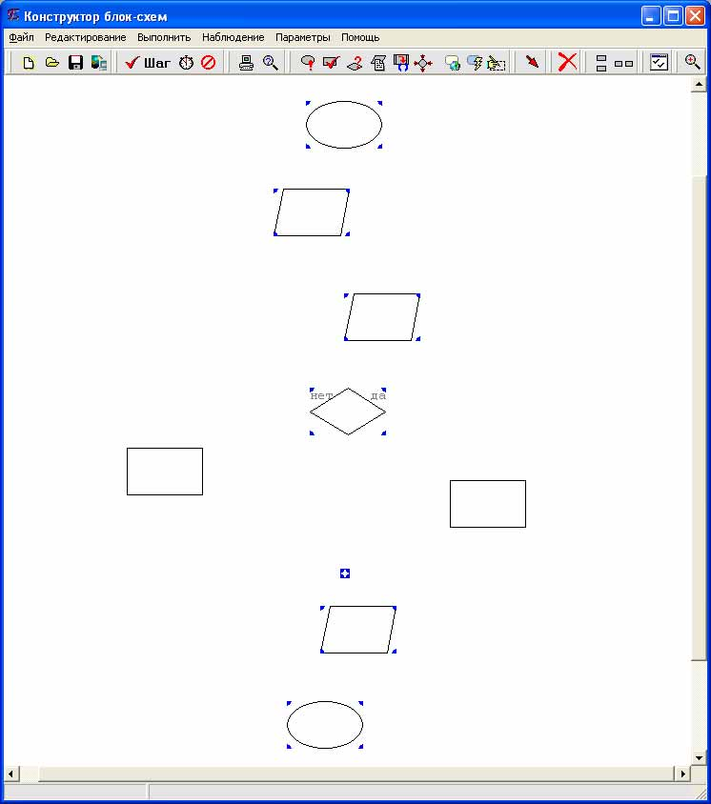
Выравнивание блоков
Для группы блоков можно прменить выравнивание.
Выделим нужные блоки и щелкнем по кнопке
По вертикали

Slide 18
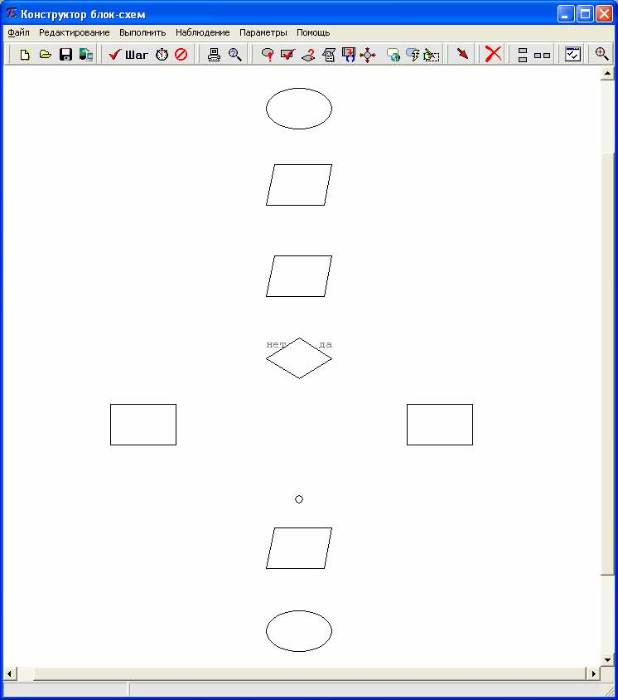
Выравнивание блоков
Блок или группу блоков можно на нужное место перетащить вручную при помощи мыши используя стандартный прием.

Slide 19
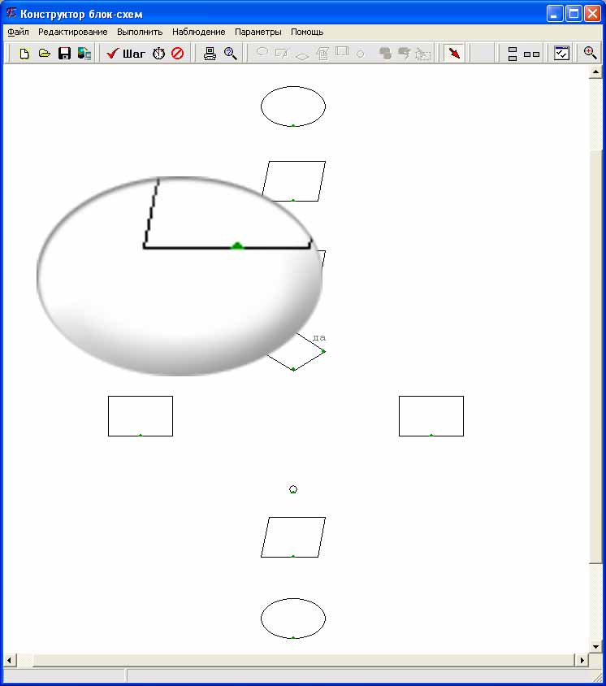
Соединение блоков
- создание нового соединения
Щелкните «создание новой стрелочки». При этом у всех блоков доступные то
Щелкните
Доступная точка
«зацепления» у блока

Slide 20
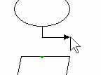
Установка соединения
После начала «растягивания» стрелочки зелеными точками подсвечиваются узлы «зацепления» доступные для окончания.
Доступная точка
«зацепления» у блока

Slide 21
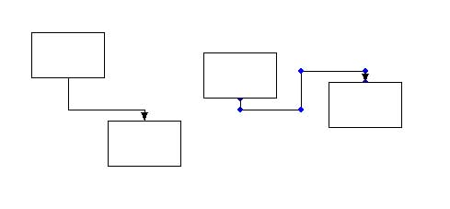
Изменение пути стрелочки
У выделенной стрелочки (щелчком мыши) становятся видны узлы при помощи которых можно изменять путь прохождения стрелочки. Её также можно отцепить от блока. Перемещая за конец, отцепленную стрелочку её можно вновь прицепить к любому блоку.

Slide 22
Удаление блока / стрелочки
Для удаления блока или стрелочки достаточно иего выделить и нажаит Delete. Можно также использовать пункт «Удалить» контекстного меню или кнопку

Slide 23
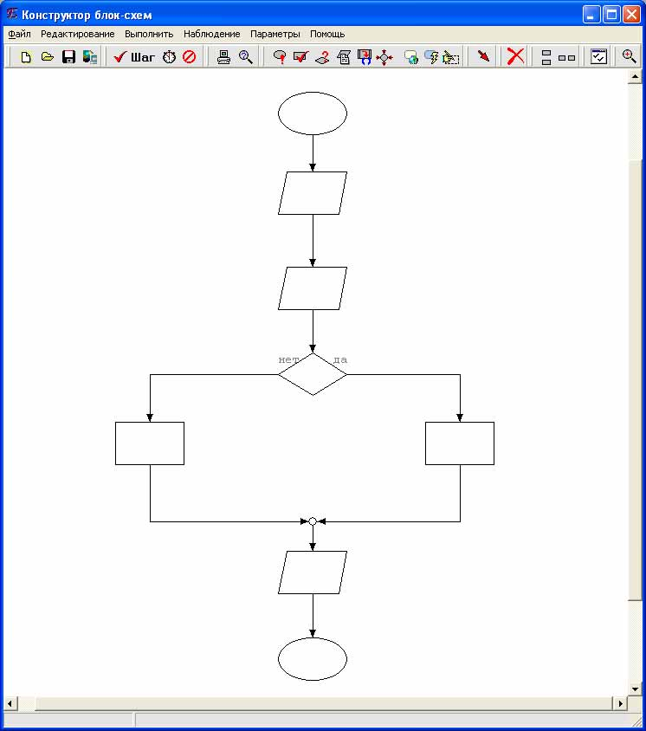
Соединим все блоки в нашем примере

Slide 24
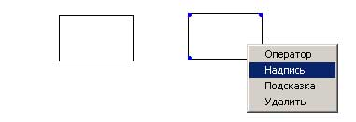
Надписи к блокам
Щелчок правой кнопкой мыши
Для ввода надписи, оператора или подсказки можно использовать контекстное меню, а можно дважды щелкнуть по блоку.

Slide 25
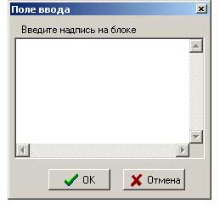
Редактирование надписи
При использовании контекстного меню

Slide 26
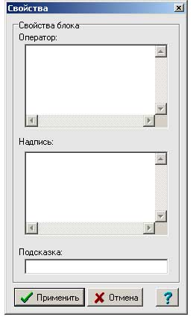
Редактирование надписи
При использовании двойного щелчка мыши

Slide 27
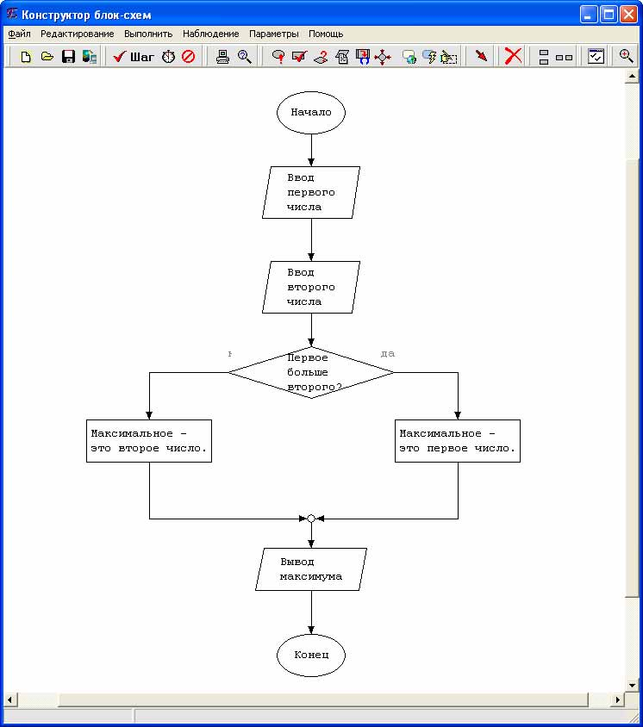
Введем надписи
Текст вводим в поле «надпись».
Надпись необязательна. Если её не задать, то будет отображено поле «оператор»

Slide 28
Итак…
Мы создали блок-схему, но она еще не будет работать т.к. мы не задали операторы. Для каждого блока нужно описать то, что будет в нем происходить…

Slide 29
Запись выражений
Синтаксис выражений в Flowchart builder

Slide 30
Выражения
Рассмотрим как записываются обычные математические выражения в системе Flowchart Builder

Slide 31
Константы
Числовые константы записываются в десятичном формате с точкой или без.
Примеры:
2; 177; 255.5; 0.5;
Строковые константы записываются в одинарных кавычках.
Примеры:
'строка'; 'Hello, World!'; '123654'

Slide 32
Переменные
Переменные - это ячейки памяти, где программа может хранить нужные ей значения.
Имя переменной - последовательность латинских букв, цифр, знака "_", начинающаяся с латинской буквы или знака "_".
Примеры:
a; varname; _MyVar_; _; param56
При использовании имен переменных в выражениях, имя переменной заменяется хранящимся в ней значением.

Slide 33
… переменные
Тип переменной определяется автоматически в зависимости от присваиваемого значения.
Переменные, которым еще не присвоено значение считаются числовыми, а их значение равным 0. Это следует иметь ввиду, т.к. передача таких переменных в качестве параметра в функцию, ожидающую строку вызовет ошибку.

Slide 34
Массивы
Массивы - это группы элементов, каждый из которых является переменной, объединенных под одним именем, и к которым можно обращатся по их порядковому номеру (индексу).
Тип элементов массива будет определен автоматически и необходимо указать лишь его размерность. Это нужно обязательно сделать до первого использования массива.

Slide 35
Объявление массива
Формат:
arr <имя>[<выражение> {,<выражение>}];
Фигурные скобочки означают повторение любого количества раз.
Примеры:
arr mas1[10]; arr mas2[5,7];
Массив mas1 будет состоять из 10 элементов, а mas2 из 5 массивов по 7 элементов (итого из 35 элементов).
Замечание: Нумерация элементов ведется с нуля. Так для примера mas1 у нас будут элементы mas1[0], mas1[1], mas1[2], ..., mas1[9].

Slide 36
Обращение к элементу массива
Обращение к элементу массива <имя>[<выражение> {,<выражение>}]
Пример
mas1[3];
Обращение к 4-ому элементу массива mas1.
mas2[1,1]
обращение к элементу 1,1;

Slide 37
Выражения
Вы можете записывать математические выражения с использованием констант, переменных, операторов и функций.
Рассмотрим предусмотренный набор операторов

Slide 38
Логические
or (или),
xor (исключающее или),
and (и),
not (не)

Slide 39
Сравнения
< (меньше),
<= (меньше или равно),
> (больше) ,
>= (больше или равно) ,
= (равно),
<> (не равно)

Slide 40
Математические
+ (сложение),
- (вычитание),
* (умножение),
/ (деление)

Slide 41
Целочисленные
div (частное от деления),
mod (остаток от деления).
Если аргумет не целый то дробная часть будет отброшена

Slide 42
Примеры выражений
2
2+4
a+2
a+b
a*x*x+b*x+c
mas1[1]+a+mas1[2]
a*(b+c)

Slide 43
Функции
Предусмотрены следующие наборы функций
Математические
Строковые
Файловые

Slide 44
Математические функции
sin(<аргумент>) - вычисление синуса.
cos(<аргумент>) - вычисление косинуса.
tan(<аргумент>) - вычисление тангенса.
arcsin(<аргумент>) - вычисление арксинуса.
arccos(<аргумент>) - вычисление арккосинуса.
arctan(<аргумент>) - вычисление арктангенса.
sqr(<аргумент>) - возведение в квадрат.
sqrt(<аргумент>) - извлечение корня
Для получения более подробной информации обратитесь к справочной системе конструктора блок-схем.

Slide 45
Строковые функции
Length(<строка>) a:=Length('Hello!'); {a=6}
UpCase(<строка>)
DownCase(<строка>)
Pos(<подстрока>, <строка>)
Insert(<подстрока>, <строка>, <позиция>)
Delete(<строка>, <позиция>, <число>)
Copy(<строка>, <позиция>, <число>)
Str(<число>)
Val(<строка>)
Для получения более подробной информации обратитесь к справочной системе конструктора блок-схем.

Slide 46
Операторы
Синтаксис записи операторов в Flowchart builder

Slide 47

Оператор ввода
Для ввода используется оператор вида ?<имя переменной> Пример:
?a
В результате интерпретатор запросит у пользователя значение переменной а при переходе через блок. Блок ввода должен содержать ввод одной и только одной переменной.
Ввод переменной А

Slide 48
Оператор вывода
Оператор вывода имеет более сложную структуру и позволяет выводить как значения переменной так и строковые константы. Все они должны быть перечислены через запятую. Так например оператор
'A=',a,', B=',b,';'
если пользователь введет 25 и 17 выведет на экран
A=25, B=17;
Вывод строки содержащей
Значения переменных А и В.

Slide 49
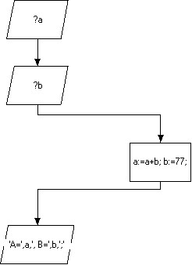
Присваиваеие
Формат:
<имя переменной>:=<выражение>;
В одном блоке может быть записано несколько операторов присваивания.
Так на примере слева если пользователь введет чила 5 и 6 на экране в результате работы будет напечатано A=11, B=77;

Slide 50
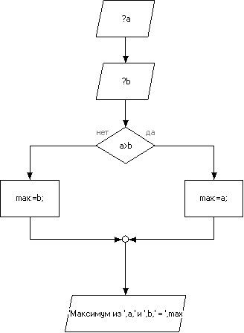
Условный оператор
Условный оператор сравнивает выражение с нулем. Ноль считается ЛОЖЬЮ (FALSE) а любой другое число ИСТИНОЙ (TRUE).
Так, ели пользователь введет 4 и 9, то программа выдаст результат: "Максимум из 4 и 9 = 9"

Slide 51

Вызов подпрограммы
В блоке вызова нужно указать имя файла с вызываемой подпрограммой БЕЗ РАСШИРЕНИЯ.
Так если мы предыдущую программу сохранили в файл максимум.bsh, то команда максимум вызовет на выполнение сохраненную подпрограмму.

Slide 52
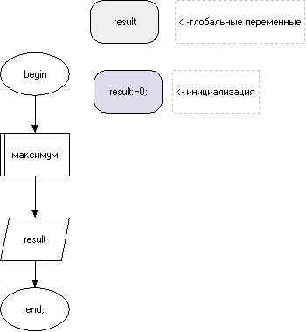
Глобальные переменные
Список глобальных переменных используется тогда, когда нужно подпрограммам обмениваться информацией. Если переменная не объявлена в списке глобальных переменных то её область видимости будет лишь внутри данной блок-схемы. И две переменные в разных блок-схемах с одним и тем же именем будут разными переменным. Если же в схеме из которой осуществляется вызов присутствует блок со списком глобальных переменных содержащим нашу переменную, то она будет общей для всех блок-схем.

Slide 53
Блок инициализации
Блок инициализации используется для сокращения записи. Также рекомендуется использовать его для объявления массивов.

Slide 54
Начало / конец
Блок-схема должна начинаться блоком начало, содержащим оператор begin и заканчиваться блоком Конец содержащим оператор end; Это важно если вы собираетесь использовать данную схему в качестве подпрограммы.

Slide 55
Выполнение программы
Наглядный просмотр работы программы в среде Flowchart builder

Slide 56
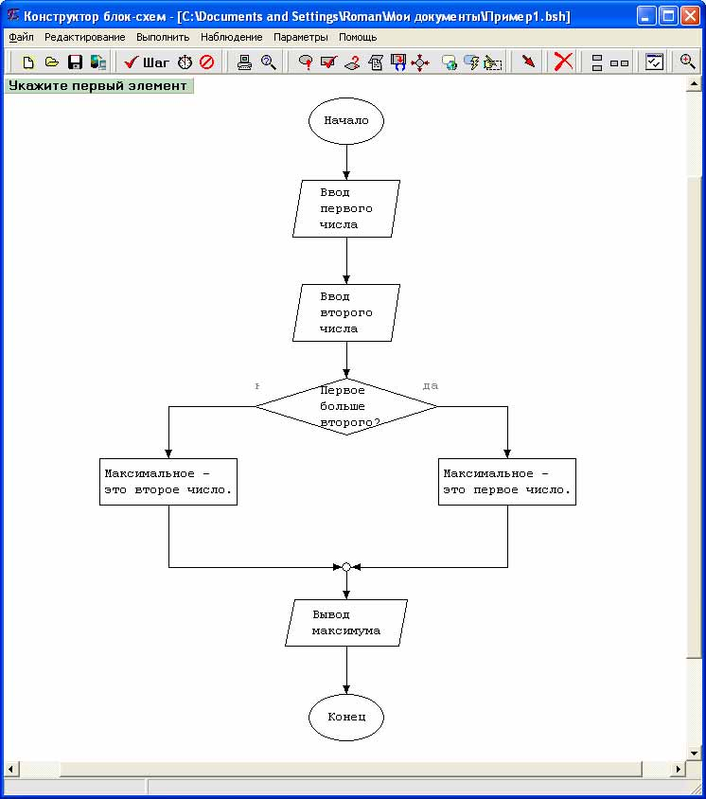
Запуск на выполнение
При первом запуске будет предложено указать начальный блок.
Нужно щелкнуть по нему мышью.
Начало
Кнопки управления:
- сделать шаг
- шагать по таймеру
- останов исполнения

Slide 57
Ход исполнения
Возможны два режима работы
  Пошаговый (вы каждый раз для выполнения очередного блока нажимаете кнопку
  Автоматический. Вы нажимаете вначале кнопку

